Slide 1
落語
弐阡壱拾六年 伍月 壱拾日

Slide 2
落語とは
噺の最後に「オチ」がつくのが特徴。
歌舞伎など、ほかの伝統芸能と違い、落語は身振りと手振りのみで噺を進め、一人何役をも演じます。
衣装や舞台装置などを極力使わず、演者の技巧と聴き手の想像力で噺の世界が広がっていく、とてもシンプルで身近な芸能です。

Slide 3
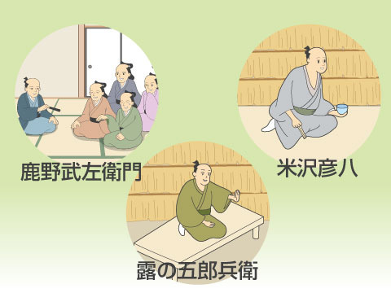
落語の歴史
落語の始まりは、室町時代末期から安土桃山時代にかけて、戦国大名のそばに仕え、話の相手をしたり、世情を伝えたりする「御伽衆（おとぎしゅう）」と呼ばれる人たちでした。
その中の一人、安楽庵策伝（あんらくあんさくでん）という浄土宗の僧侶は、豊臣秀吉の前で滑稽なオチのつく「噺」を披露してたいへん喜ばれました。
江戸時代に入ると有料で噺を聞かせる人物が登場し、大阪では「米沢彦八」、京都では「露の五郎兵衛」、江戸では「鹿野武左衛門」などが活躍しました。こうして「寄席」が誕生したのです。

Slide 4
落語の表現
落語は
「言葉」「仕草」「小道具」その他で表現されます。
これらがすべて一体になったときに生まれ出るものです。

Slide 5
スタイル
扇子と手拭いを持った一人の演者が、座布団の上に座って滑稽な話をします。
噺家（落語家）は声色や仕草を交えて、老若男女すべての登場人物を演じ分けます。つまり、聴き手は自由に想像力をふくらませ、頭の中に絵を描き出すことにより極上の笑いや涙をかもしだします。

Slide 6
言葉
江戸落語の場合は、おもに江戸弁で噺が進んでいきますが、登場人物によっては田舎言葉となります。
言葉のニュアンスや使い方によって登場人物を演じ分けなければならない落語ですから、これはたいへん重要になってきます。
また、話をする時は腹式呼吸、鼻濁音、その他諸々に気をつけて、いかにお客様にわかりやすく喋るかということも重要です。

Slide 7
仕草
落語を演じるときには、芝居と違ってあまり小道具を使いません。
使うのは、扇子と手拭いぐらいです。
あとは、パントマイムのように、実際には無いものをお客様の想像力に頼りながら在るように見せなければなりません。これが仕草です。
饅頭を食べるとか、そばを食べるとか、笠をかぶる、着物を脱ぐ、あるいは着る。
人に物を渡す、受け取る、くしゃみをする、しゃっくりをする。酒を飲んで酔っ払う。
これらの仕草ができて、やっと一人前の噺家になります。

Slide 8
小道具
落語で使う小道具はおもに「扇子」と「手拭い」です。これもただ単に扇子と手拭いとして使うだけではなく、色々なものに見立てて使います。
扇子は、箸になったりキセルになったり、舟を漕ぐ棹や櫓、魚釣竿や刀、槍などは目線を使い長さを表現するのです。
手拭いは、本、帳面、煙草入れ、財布、胴巻きなど、扇子に比べ幅や広さのあるものに化けます。また丸めて芋になったり、頭にのせて狐が化けるときの木の葉になったり、演者の工夫次第で色々と変化します。
また、上方落語では座布団の前に見台、膝隠しを置いてそれを張り扇や小拍子でかちゃかちゃやりながら場面転換に使ったりもします。

Slide 9
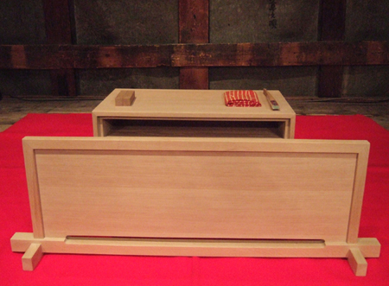
見台
小拍子
手ぬぐい
扇子
座布団
膝隠し

Slide 10
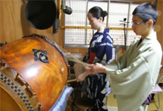
その他
噺によっては、お囃子さんにBGMを入れてもらうこともあります。
宴会の場面では賑やかに『さわぎ』という曲や、幽霊が出てくるときは『ドロ』という太鼓を鳴らします。
また、落語のあとに踊る場合も、三味線や太鼓を入れてもらいます。

Slide 11
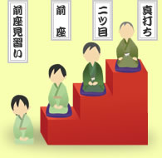
落語家の階級
落語家（東京）には、
「真打ち」「二ツ目」「前座」「前座見習い」という階級があります。

Slide 12
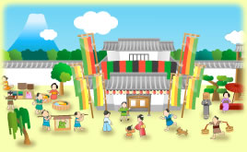
古典落語と新作落語
落語っていくつぐらいあるの？と聞かれても、正確に答えるのは難しいです。
大きく分けると「古典落語」と「新作落語（あるいは創作落語）」となるかもしれません。
亡くなった古今亭今輔師匠は、「古典落語もできたときは新作でした」とおっしゃっていました。古典だろうが新作だろうが、落語は落語なのです。

Slide 13
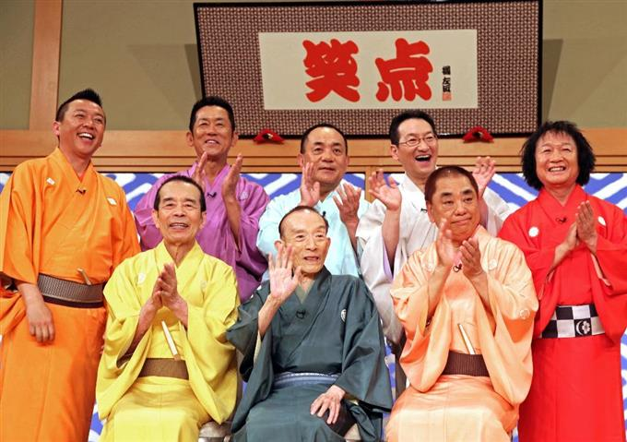
江戸落語と上方落語
座敷咄として部屋の中で演じられて来た江戸落語は、講釈を下敷きにしたものが多く、素噺で演じることが一番。滑稽噺より、ストーリー重視の人情噺が喜ばれ、武士の登場する噺が多くあります。
戸外でよしず張りでの公演が多かった上方では、お笑いが目的の滑稽噺を喜び、物語の主人公が清八（せいやん）、喜六（きーこー）という呼び名になる場合が多く（江戸では八っつァん、熊さんに近い）、ハメモノ（鳴り物）をふんだんに使います。
滑稽噺の少なかった東京では、大正時代に上方落語の人気が高く、数多くの上方落語が移入されたようです。内容はほぼ同じでもタイトルの違うものを上げてみます。

Slide 14
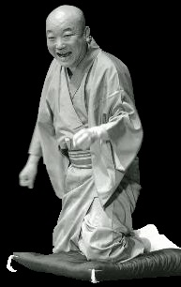
時うどん
桂枝雀

Slide 15
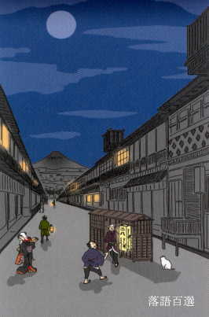
あらすじ
腹を空かせた二人組の男。何か食べたいのですが、二人の持ち金を全て合わせても十五文しかありません。そこで兄貴分の方が、それではうどんを食べようと言い出します。
しかし、大坂の屋台のうどんは昔から十六文と値段が決まっていますから、持ち金の十五文では一文足りない計算となります。そう言って弟分の方が兄貴分に反論すると、そこは俺が何とかしてやるからと言って、結局支払いの段になって合間に時刻を尋ねることで、うまく一文誤魔化してしまいます。
これは面白いと思った弟分は次の日、同じことをやってやろうとするのですが…… 。

Slide 16
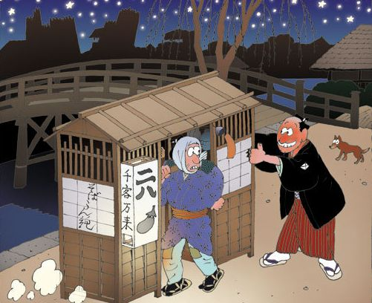
原話・歴史
「軽口初笑(かるくちはつわらい)」の中の小咄。
上方で「時うどん」として上演されていたモノを三代目柳家小さんが「時そば」としてアレンジして東京で上演。

Slide 17
解説
「夜鷹蕎麦(よたかそば)」
江戸時代の屋台のそば屋。夜中に夜鷹(江戸時代の娼婦)相手に商売をしていたので「夜鷹蕎麦」と呼ばれた。
「花巻(はなまき)」
江戸時代の定番の蕎麦。たっぷりの海苔がのった蕎麦。
「しっぽく」
江戸時代の定番の蕎麦。竹輪などの具がのった蕎麦。
「九つ(ここのつ)」
今で言う夜中の0時前後(23時～01時)。
「四つ(よつ)」
今で言う夜10時前後(21時～23時)。
蕎麦の値段
蕎麦の値段は16文。現代だと200～400円くらい。「二八(にはち)蕎麦」が登場した頃から16文が定着したようです。「つなぎが2そば粉が8」だから16文という説がありますが、よく分かりません。

Slide 18
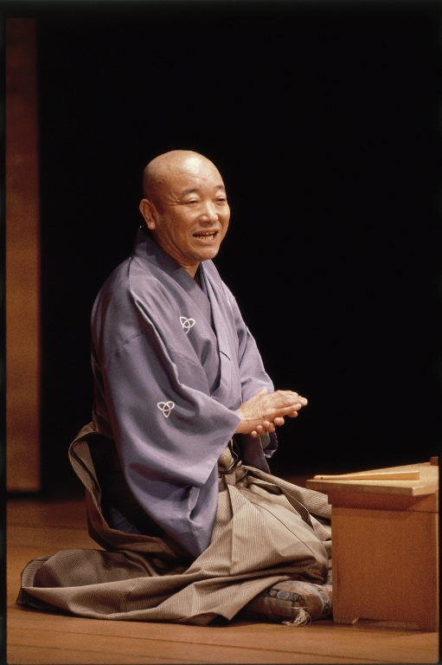
桂枝雀 KatsuraShijaku
1939年8月13日 - 1999年4月19日
兵庫県神戸市生まれ
3代目桂米朝に弟子入り、その後2代目桂枝雀を襲名。
古典落語を踏襲しながらも、超人的努力と空前絶後の天才的センスにより、客を大爆笑させる独特のスタイルを開拓する。
「緊張の緩和」が笑いを生むとする独自の落語理論を唱えた。
師匠米朝と並び、上方落語界を代表する人気噺家となったが、1999年3月に自殺を図り、意識が回復する事なく4月19日に心不全のため死去した。59歳没。

Slide 19
評価
松本人志
千原ジュニア
最高にノッている枝雀寄席はなぜか分からないけど鳥肌が立って泣けてくる。もちろん本人はそんな意図ではやっていないだろうけど。」
「芸人は寛美さんや枝雀さんのように常に作品を作っていかなければならない。僕はそういう人になりたいと思う。」
「小さいときから、なぜかは分からないけど、すごいことをやってる気がしてましたね。間口を広げて、敷居を下げて、オーバーアクションで落語を 演っていて、それも枝雀師匠のサービス精神の表れだと思うんですよ。」
「ファミレスなのに高級フレンチ並みの料理を出すような、 すごいんだけどお手軽に見せている感じなんですよ。」

Slide 20
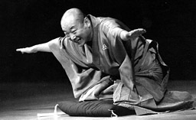
落語で 想像力と表現力を

Slide 21
学校の先生がチャレンジ 落語家から学ぶ「話し方」講座

